Slide 1

С.В. Алимов
Первый заместитель
начальника Департамента
по транспортировке, подземному
хранению и использованию газа,
руководитель ПК 8/ТК 23
О формировании плана работ подкомитета «Магистральный транспорт природного газа» (ПК 8) Технического комитета «Техника и технологии добычи и переработки нефти и газа»
ТК 23/МТК 523

Slide 2
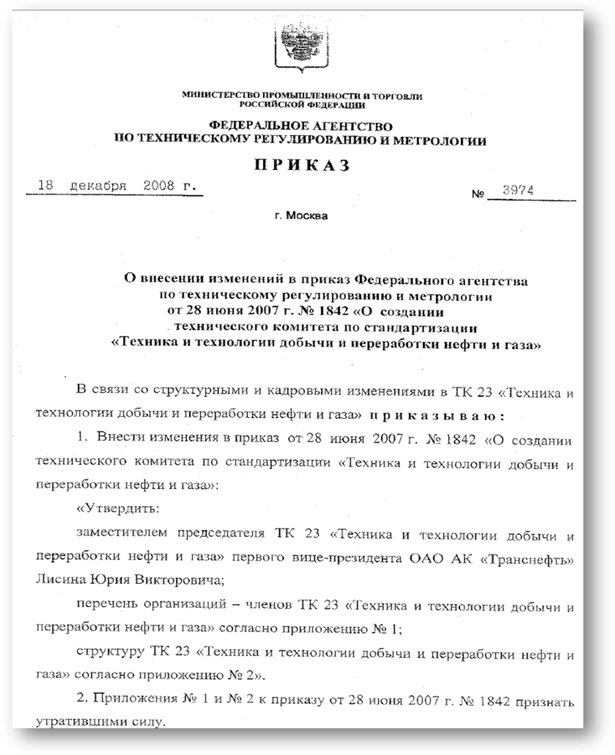
Приказ о создании ТК23/ПК8
2

Slide 3
СТАНДАРТЫ, УТВЕРЖДЕННЫЕ ФЕДЕРАЛЬНЫМ АГЕНТСТВОМ ПО ТЕХНИЧЕСКОМУ РЕГУЛИРОВАНИЮ И МЕТРОЛОГИИ
Наименование стандарта | Головной разработчик | Приказ Росстандарта о введении в действие | Дата введения
ГОСТ Р 56091-2014 «Техническое расследование и учет аварий и инцидентов на объектах Единой и региональных систем газоснабжения» | ООО «Газпром ВНИИГАЗ» | от 22 августа 2014 г. № 962-ст | 01.01.2015
ГОСТ Р 56006-2014 Общие технические требования к испытаниям и приемке трубопроводной арматуры на объектах магистральных газопроводов перед вводом их в эксплуатацию | ООО «Газпром ВНИИГАЗ» | от 24 апреля 2014 года № 403-ст. | 01.01.2015
ГОСТ Р 56001-2014 «Арматура трубопроводная для объектов газовой промышленности. Общие технические условия». | ООО «Газпром ВНИИГАЗ» | от 17 апреля 2014 года № 364-ст. | 01.02.2015
ГОСТ Р 56005-2014 Методика обеспечения надежности и безопасности трубопроводной арматуры при ее проектировании и изготовлении с использованием метода структурирования функций качества. | ООО «Газпром ВНИИГАЗ» | от 24 апреля 2014 г. № 402-ст | 01.01.2015
ГОСТ Р 55989-2014 Магистральные газопроводы Нормы Проектирования на давление свыше 10 МПа. Основные требования. | ООО «Газпром ВНИИГАЗ» | от 1 апреля 2014 г. № 277-ст | 01.12.2014
ГОСТ Р 55999-2014 Внутритрубное техническое диагностирование газопроводов. Общие требования | ООО «Газпром ВНИИГАЗ» | от 17 апреля 2014 г. № 362-ст | 01.02.2015
3

Slide 4
Проекты стандартов, направленные на утверждение
в Федеральное агентство
по техническому регулированию и метрологии
Наименование стандарта | Головной разработчик | Дата представления в Росстандарт
ГОСТ Р Приемка участков магистральных трубопроводов после строительства, ремонта и реконструкции. Общие технические требования | ООО «Газпром ВНИИГАЗ» | 6 ноября 2013
ГОСТ Р Геодезическое позиционирование магистральных трубопроводов. Общие требования | ООО «Газпром ВНИИГАЗ» | 25 декабря 2013
4
Notes:
4

Slide 5
Проекты стандартов, в стадии согласования
ГОСТ Трубопроводы стальные магистральные. Общие требования к защите от коррозии
ГОСТ Единая система защиты от коррозии и старения. Сооружения подземные. Общие требования к защите от коррозии (Пересмотр ГОСТ 9.602-2005)
5
Notes:
5

Slide 6
ПРОЕКТЫ МЕЖГОСУДАРСТВЕННЫХ СТАНДАРТОВ, ПРЕДСТАВЛЕННЫЕ НА РАССМОТРЕНИЕ В ПК8/ТК23 ООО «ГАЗПРОМ ВНИИГАЗ» (НА 01.04.2015)
ГОСТ Система газоснабжения. Магистральная трубопроводная транспортировка газа. Безопасные для здоровья человека условия пребывания и пользования зданиями и сооружениями. Микроклимат. Технические требования
ГОСТ Система газоснабжения. Магистральная трубопроводная транспортировка газа. Безопасные для здоровья человека условия пребывания и пользования зданиями и сооружениями. Микроклимат. Контроль
ГОСТ Системы газоснабжения. Магистральная трубопроводная транспортировка газа. Безопасные для здоровья человека условия пребывания и пользования зданиями и сооружениями. Защита от шума на рабочих местах. Технические требования
ГОСТ Системы газоснабжения. Магистральная трубопроводная транспортировка газа. Безопасные для здоровья человека условия пребывания и пользования зданиями и сооружениями. Защита от вибрации на рабочих местах. Технические требования
ГОСТ Системы газоснабжения. Магистральная трубопроводная транспортировка газа. Безопасные для здоровья человека условия пребывания и пользования зданиями и сооружениями. Защита от шума на рабочих местах. Контроль
ГОСТ Системы газоснабжения. Магистральная трубопроводная транспортировка газа. Безопасные для здоровья человека условия пребывания и пользования зданиями и сооружениями. Защита от вибрации на рабочих местах. Контроль
6
Notes:
6

Slide 7
Проекты межгосударственных стандартов,
разрабатываемые ООО «Газпром ВНИИГАЗ» по плану работы ПК8/ТК23 на 2015 год
Наименование стандарта | Скорректированный срок представления первой редакции | Окончание разработки
ГОСТ Система газоснабжения. Магистральная трубопроводная транспортировка газа. Механическая безопасность. Назначение срока безопасной эксплуатации линейной части магистрального газопровода | 06.2015 | 06.2016
ГОСТ Системы газоснабжения. Магистральная трубопроводная транспортировка газа. Материалы и изделия. Трубы, соединительные детали и узлы трубопроводов. Технические требования | 06.2015 | 06.2016
ГОСТ Системы газоснабжения. Магистральная трубопроводная транспортировка газа. Трубы, соединительные детали и узлы трубопроводов. Контроль и испытания | 06.2015 | 06.2016
ГОСТ Система газоснабжения. Магистральная трубопроводная транспортировка газа. Мобильная компрессорная станция. Технические требования | 06.2015 | 06.2016
ГОСТ Система газоснабжения. Магистральная трубопроводная транспортировка газа. Мобильная компрессорная станция. Контроль и испытания | 06.2015 | 06.2016
ГОСТ Система газоснабжения. Магистральная трубопроводная транспортировка газа. Охрана окружающей среды. Охрана водной среды. Водоподготовка. Технические требования | 05.2015 | 06.2016
ГОСТ Система газоснабжения. Магистральная трубопроводная транспортировка газа. Охрана окружающей среды. Охрана водной среды. Водоподготовка. Контроль | 05.2015 | 06.2016
ГОСТ Система газоснабжения. Магистральная трубопроводная транспортировка газа. Механическая безопасность. Основные требования | 12.2015 | 12.2016
7
Notes:
7

Slide 8
Проекты межгосударственных стандартов, разрабатываемые
ООО «Газпром автоматика» по плану работы ПК8/ТК23 на 2015 г.
Наименование стандарта | Скорректированный срок представления первой редакции | Окончание разработки
ГОСТ Система газоснабжения. Общие положения | 04.2015 | 06.2016
ГОСТ Система газоснабжения. Техногенный риск. Анализ техногенного риска при транспортировании газа по магистральным газопроводам. Основные требования | 02.2015 | 06.2016
ГОСТ Система газоснабжения. Магистральная трубопроводная транспортировка газа. Механическая безопасность. Основные требования | 12.2015 | 12.2016
ГОСТ Системы газоснабжения. Подземное хранение газа. Подземные хранилища газа в пластах-коллекторах. Скважины. Механическая безопасность. Основные требования | 04.2015 | 06.2016
ГОСТ Системы газоснабжения. Подземное хранение газа. Основные положения | 04.2015 | 06.2016
ГОСТ Системы газоснабжения. Магистральная трубопроводная транспортировка газа. Обеспечение безопасности в условиях антропогенной активности. Основные требования | 04.2015 | 06.2016
ГОСТ Системы газоснабжения. Магистральная трубопроводная транспортировка газа. Энергосбережение и энергоэффективность. Показатели энергетической эффективности и энергосбережения. Основные требования | 04.2015 | 06.2016
8
Notes:
8

Slide 9
Национальные стандарты (ГОСТ Р) в сфере магистрального трубопроводного транспорта предлагаемые к разработке подкомитетом на 2016 г.
«Правила эксплуатации магистральных газопроводов»
«Магистральные трубопроводы. Испытания на прочность и проверка на герметичность»
9
Notes:
9

Slide 10
Межгосударственные стандарты (ГОСТ Р) в сфере магистрального трубопроводного транспорта планируемые к разработке подкомитетом
на 2016 г.
ГОСТ «Нефтяная и газовая промышленность. Системы газоснабжения. Магистральный трубопроводный транспорт газа. Оценка соответствия. Материалы и изделия. Покрытия. Контроль наружных противокоррозионных и внутренних гладкостных покрытий»
ГОСТ «Нефтяная и газовая промышленность. Системы газоснабжения. Магистральный трубопроводный транспорт газа. Материалы и изделия. Покрытия. Наружные противокоррозионные и внутренние гладкостные покрытия. Технические требования»
ГОСТ «Нефтяная и газовая промышленность. Системы газоснабжения. Магистральный трубопроводный транспорт газа. Оценка соответствия. Материалы и изделия. Покрытия. Контроль теплоизоляционных покрытий»
ГОСТ «Нефтяная и газовая промышленность. Системы газоснабжения. Магистральный трубопроводный транспорт газа. Материалы и изделия. Покрытия. Теплоизоляционные покрытия. Технические требования»
10
Notes:
10

Slide 11
БЛАГОДАРЮ ЗА ВНИМАНИЕ

